Slide 1
TYPES DE POLLINISATION
CHEZ LE POIS

Slide 2
Les apprenants sont amenés à lire le document et répondre aux différentes questions.

Slide 3
Réaliser des expériences en génétique consiste à faire plusieurs croisements entre des individus de même espèce différant par un ou plusieurs caractères.

Slide 4
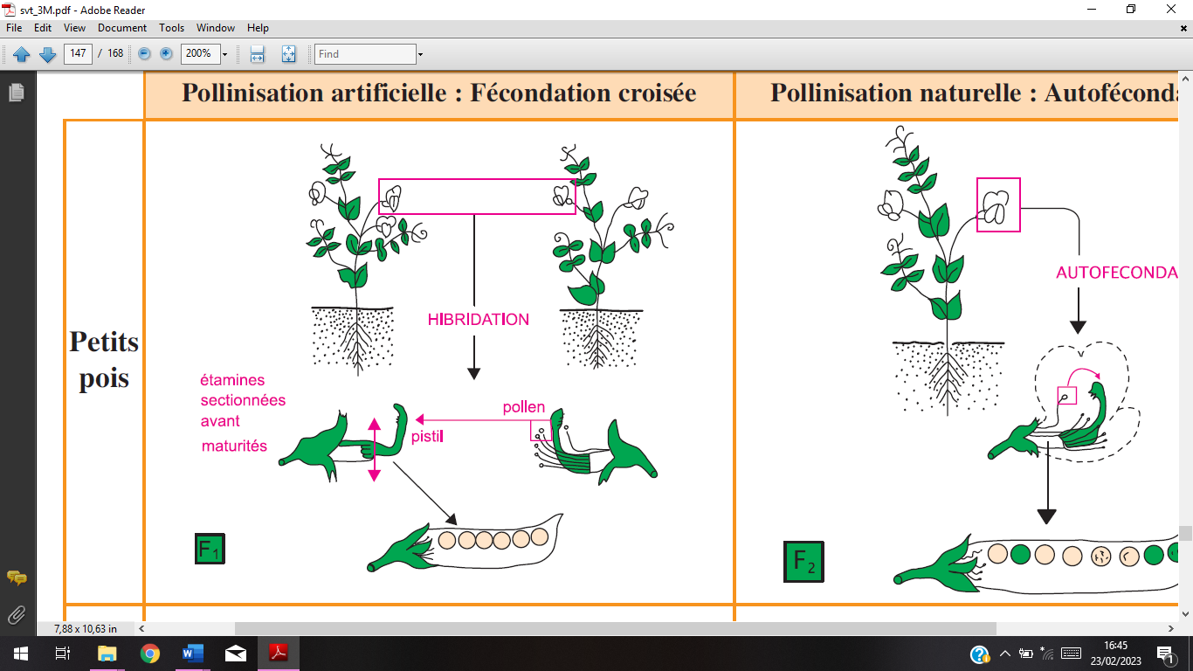
Comment réalise-t-on une hybridation?
HYBRIDATION

Slide 5
Réponse de l’apprenant

Slide 6
Les pollens de la première plante sont déposés sur le pistil d’une deuxième plante. Il s’agit donc d’une pollinisation artificielle et la fécondation est dite « croisée »

Slide 7
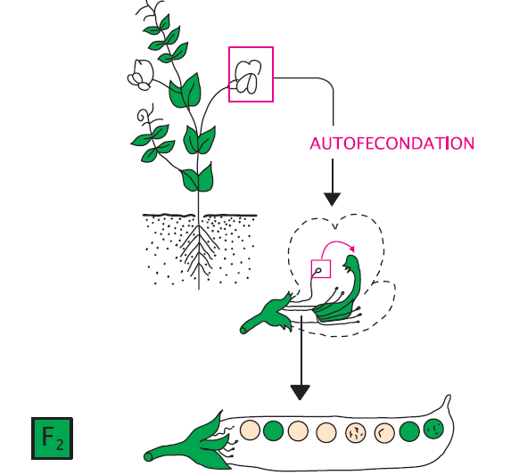
Comment s’effectue l’autofécondation?

Slide 8
Réponse de l’apprenant

Slide 9
Les pollens des étamines s’adhèrent sur le pistil de la même fleur.
C’est une pollinisation naturelle et on parle d’autofécondation.

Slide 10
En déduire les types de pollinisation possibles chez une plante.

Slide 11
Réponse de l’apprenant

Slide 12
CONCLUSION
Il existe deux sortes de pollinisations :
¤¤¤¤ la pollinisation artificielle qui entraine une fécondation croisée.
¤¤¤¤ La pollinisation naturelle qui entraine une autofécondation.

